Slide 1
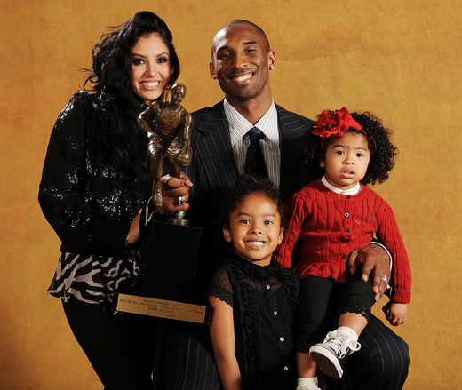
Des statistiques génétiques et les échiquiers de punnett avec plusieurs traits
Génétique 4

Slide 2
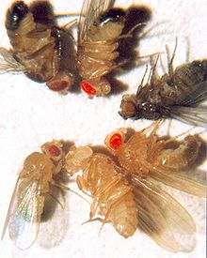
Question
Si un organisme exprime le phénotype de l’allèle dominant, comment pourrait-on déterminer le génotype de ce trait?
Chez les drosophiles,
B = yeux rouges (dominants)
b = yeux bruns (récessif)
E = corps jaune (dominant)
e = corps ébène (récessif)
Divers drosophiles
(drosophila melanogaster)
Si un drosophile avait les yeux rouges, comment pourrait-on savoir si son génotype était Bb ou BB?

Slide 3
On peut faire un croisement de contrôle
On prend l’organisme avec le phénotype dominant et on le croise avec un organisme qui a le phénotype récessif. Cela produira 2 séries de phénotypes possibles selon le génotype de l’organisme avec l’allèle dominant.
Rouge - BB ou Bb
Brun - bb
Avec les drosophiles
+
b
b
b
b
Si le génotype est Bb, les yeux de la progéniture sont 50% bruns et 50% rouges.
B
Bb
Bb
B
Bb
Bb
Si le génotype est BB, les yeux de la progéniture sont 100% rouges.
b
bb
bb
B
Bb
Bb

Slide 4
Utiliser les resultats d’un croisement de contrôle
Rouge - BB ou Bb
Brun - bb
100% de la progéniture de ce croisement avait les yeux rouges.
+
Quel est le génotype du drosophile avec les yeux rouges?
b
b
b
b
B
Bb
Bb
B
Bb
Bb
BB
b
bb
bb
B
Bb
Bb
50% brun et
50% rouges.
100% rouges.

Slide 5
On peut faire un croisement de contrôle pour plus d’un trait à la fois
On croise un organisme avec les phénotypes récessifs avec l’organisme avec le génotype inconnu
 |  | Possibilité du gamète
Possibilité # | Génotype possible | EB | Eb | eB | eb
1 | EEBB | 100% | 0% | 0% | 0%
2 | EEBb | 50% | 50% | 0% | 0%
3 | EeBB | 50% | 0% | 50% | 0%
4 | EeBe | 25% | 25% | 25% | 25%
yeux rouges,
corps jaune
yeux rouges,
corps ébène
yeux bruns,
corps jaune
yeux bruns,
corps ébène
Selon le pourcentage des phenotypes parmi la progéniture, on peut déterminer le génotype du parent avec les yeux rouge et le corps jaune.

Slide 6
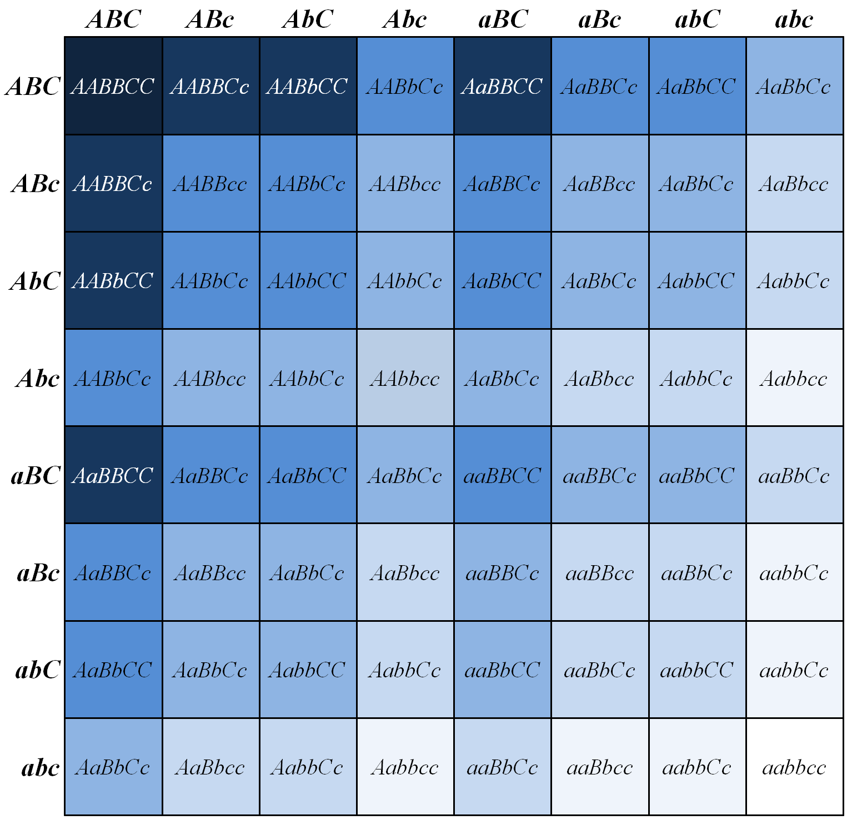
Échiquier de Punnett
AaBbCc
On peut aussi utiliser les échiquier de Punnett pour observer la transmission de plus de 2 traits.
AaBbCc

Slide 7
Échiquier de Punnett
Questions
Quel pourcentage a le génotype AABBCC?
1/64 ≈ 1.6%
Quel pourcentage a le génotype AaBbCc?
8/64 ≈ 12.5%
Quel pourcentage a le génotype AABbCc?
4/64 ≈ 6.3%

Slide 8
On peut analyser ces traits individuellement
AaBbCc
A
a
A
AA
Aa
a
Aa
aa
B
b
B
AaBbCc
BB
Bb
b
Bb
bb
C
c
C
CC
Cc
c
Cc
cc

Slide 9


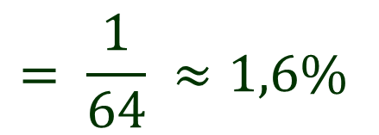

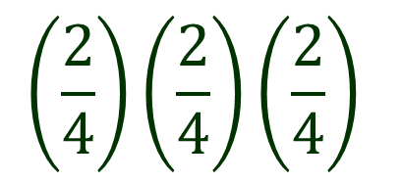
On peut aussi utiliser les mathématiques au lieu d’un énorme échiquier de punnett
A
a
Quel pourcentage aura le génotype AABBCC?
A
AA
Aa
$$\left(\frac{1}{4}\right)$$
$$\left(\frac{1}{4}\right)$$
$$\left(\frac{1}{4}\right)$$
a
$$= \frac{1}{64} ≈1,6\%$$
Aa
aa
B
b
Quel pourcentage a le génotype AaBbCc?
B
BB
Bb
b
$$\left(\frac{2}{4}\right)\left(\frac{2}{4}\right)\left(\frac{2}{4}\right)$$
$$= \frac{8}{64}=12,5\%$$
Bb
bb
C
c
Quel pourcentage a le génotype AABbCc?
C
CC
Cc
$$\left(\frac{1}{4}\right)\left(\frac{2}{4}\right)\left(\frac{2}{4}\right)= \frac{4}{64} ≈6,3\%$$
c
Cc
cc

Slide 10
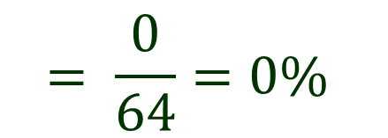
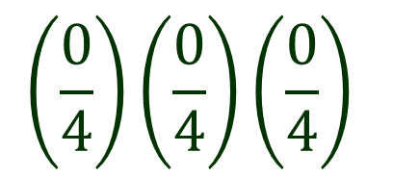
Questions, disons qu’on croisait un génotype Aabbcc avec aaBbCc
A
a
Quel pourcentage aura le génotype AABBCC?
a
Aa
aa
a
$$\left(\frac{0}{4}\right)\left(\frac{0}{4}\right)\left(\frac{0}{4}\right)$$
$$= \frac{0}{64}=0\%$$
Aa
aa
b
b
Quel pourcentage aura le génotype AaBbCc?
B
Bb
Bb
b
$$\left(\frac{2}{4}\right)\left(\frac{2}{4}\right)\left(\frac{2}{4}\right)$$
$$= \frac{8}{64}=12,5\%$$
bb
bb
c
c
Quel pourcentage a le génotype aabbcc?
C
Cc
Cc
$$\left(\frac{2}{4}\right)\left(\frac{2}{4}\right)\left(\frac{2}{4}\right)= \frac{8}{64}=12,5\%$$
c
cc
cc

Slide 11
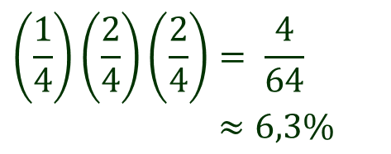
Récapitulons!
A
a
A
AA
Aa
AaBbCc
a
Aa
aa
B
b
AABbCc?
B
BB
Bb
$$\left(\frac{1}{4}\right)\left(\frac{2}{4}\right)\left(\frac{2}{4}\right)= \frac{4}{64}$$
$≈6,3\%$
AaBbCc
b
Bb
bb
C
c
C
CC
Cc
c
Cc
cc

